Slide 1




Slide 2




kHỞI
ĐỘNG
Khám
phá
luyện
tập
dặn
dò

Slide 3

kHỞI
ĐỘNG
Khám
phá
luyện
tập
dặn
dò

Slide 4

Hãy điền từ còn thiếu vào đoạn lời bài hát sau:
Bố là tàu lửa
Bố là xe hơi
Bố là con ngựa
Em cưỡi, em chơi
Bố là thuyền nan
Cho em vượt sóng
... là tàu lửa
... là xe hơi
... là con ngựa
Em cưỡi, em chơi
... là thuyền nan
Cho em vượt sóng
Bố là sông rộng
Cho thuyền em bơi
Bố, bố là bờ đê
Cho em nằm ngủ
Bố, bố là phi thuyền
Cho em bay vào không gian
... là sông rộng
Cho thuyền em bơi
... , ... là bờ đê
Cho em nằm ngủ
... , ... là phi thuyền
Cho em bay vào không gian
(Trích lời bài hát Bố là tất cả - Thập Nhất)

Slide 5



Cùng nghe nhạc và hát theo nhé!

Slide 6


Bố là tàu lửa.
?
Vị ngữ
Kiểu câu Ai là gì?

Slide 8
kHỞI
ĐỘNG
Khám
phá
luyện
tập
dặn
dò

Slide 9
Khám
phá
kHỞI
ĐỘNG
luyện
tập
dặn
dò

Slide 10
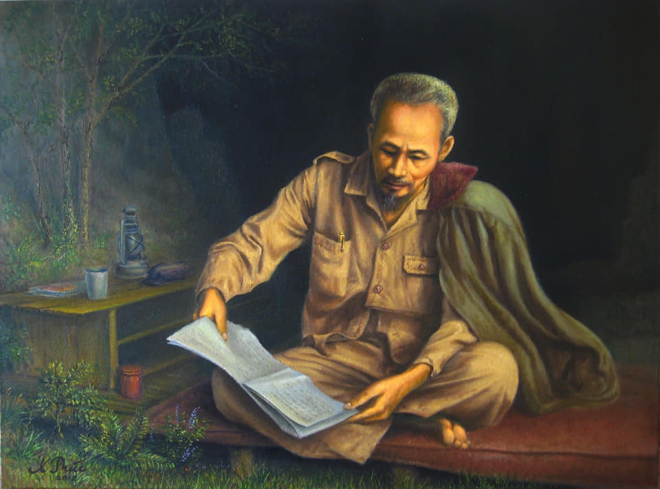

Đọc các câu sau:
a) Ruộng rẫy là chiến trường
Cuốc cày là vũ khí
Nhà nông là chiến sĩ
Hậu phương thi đua với tiền phương.
HỒ CHÍ MINH
b) Kim Đồng và các bạn anh là những đội viên đầu tiên của Đội ta.

Slide 11



2. Xác định chủ ngữ các câu vừa tìm được.
Đọc các câu sau:
a) Ruộng rẫy là chiến trường
Cuốc cày là vũ khí
Nhà nông là chiến sĩ
Hậu phương thi đua với tiền phương.
HỒ CHÍ MINH
1. Câu nào có dạng
Ai là gì?
b) Kim Đồng và các bạn anh là những đội viên đầu tiên của Đội ta.

Slide 12
Ruộng rẫy là chiến trường
Cuốc cày là vũ khí
Nhà nông là chiến sĩ
Danh từ
3. Chủ ngữ do từ ngữ nào tạo thành?
2. Xác định chủ ngữ các câu vừa tìm được.
Danh từ
Danh từ
Kim Đồng và các bạn anh là những đội viên đầu tiên của Đội ta.
Cụm danh từ (có cả tên riêng)
Chủ ngữ trả lời cho câu hỏi Ai? hoặc Cái gì?

Slide 13


Vai trò của chủ ngữ trong câu kể Ai là gì?

Slide 14
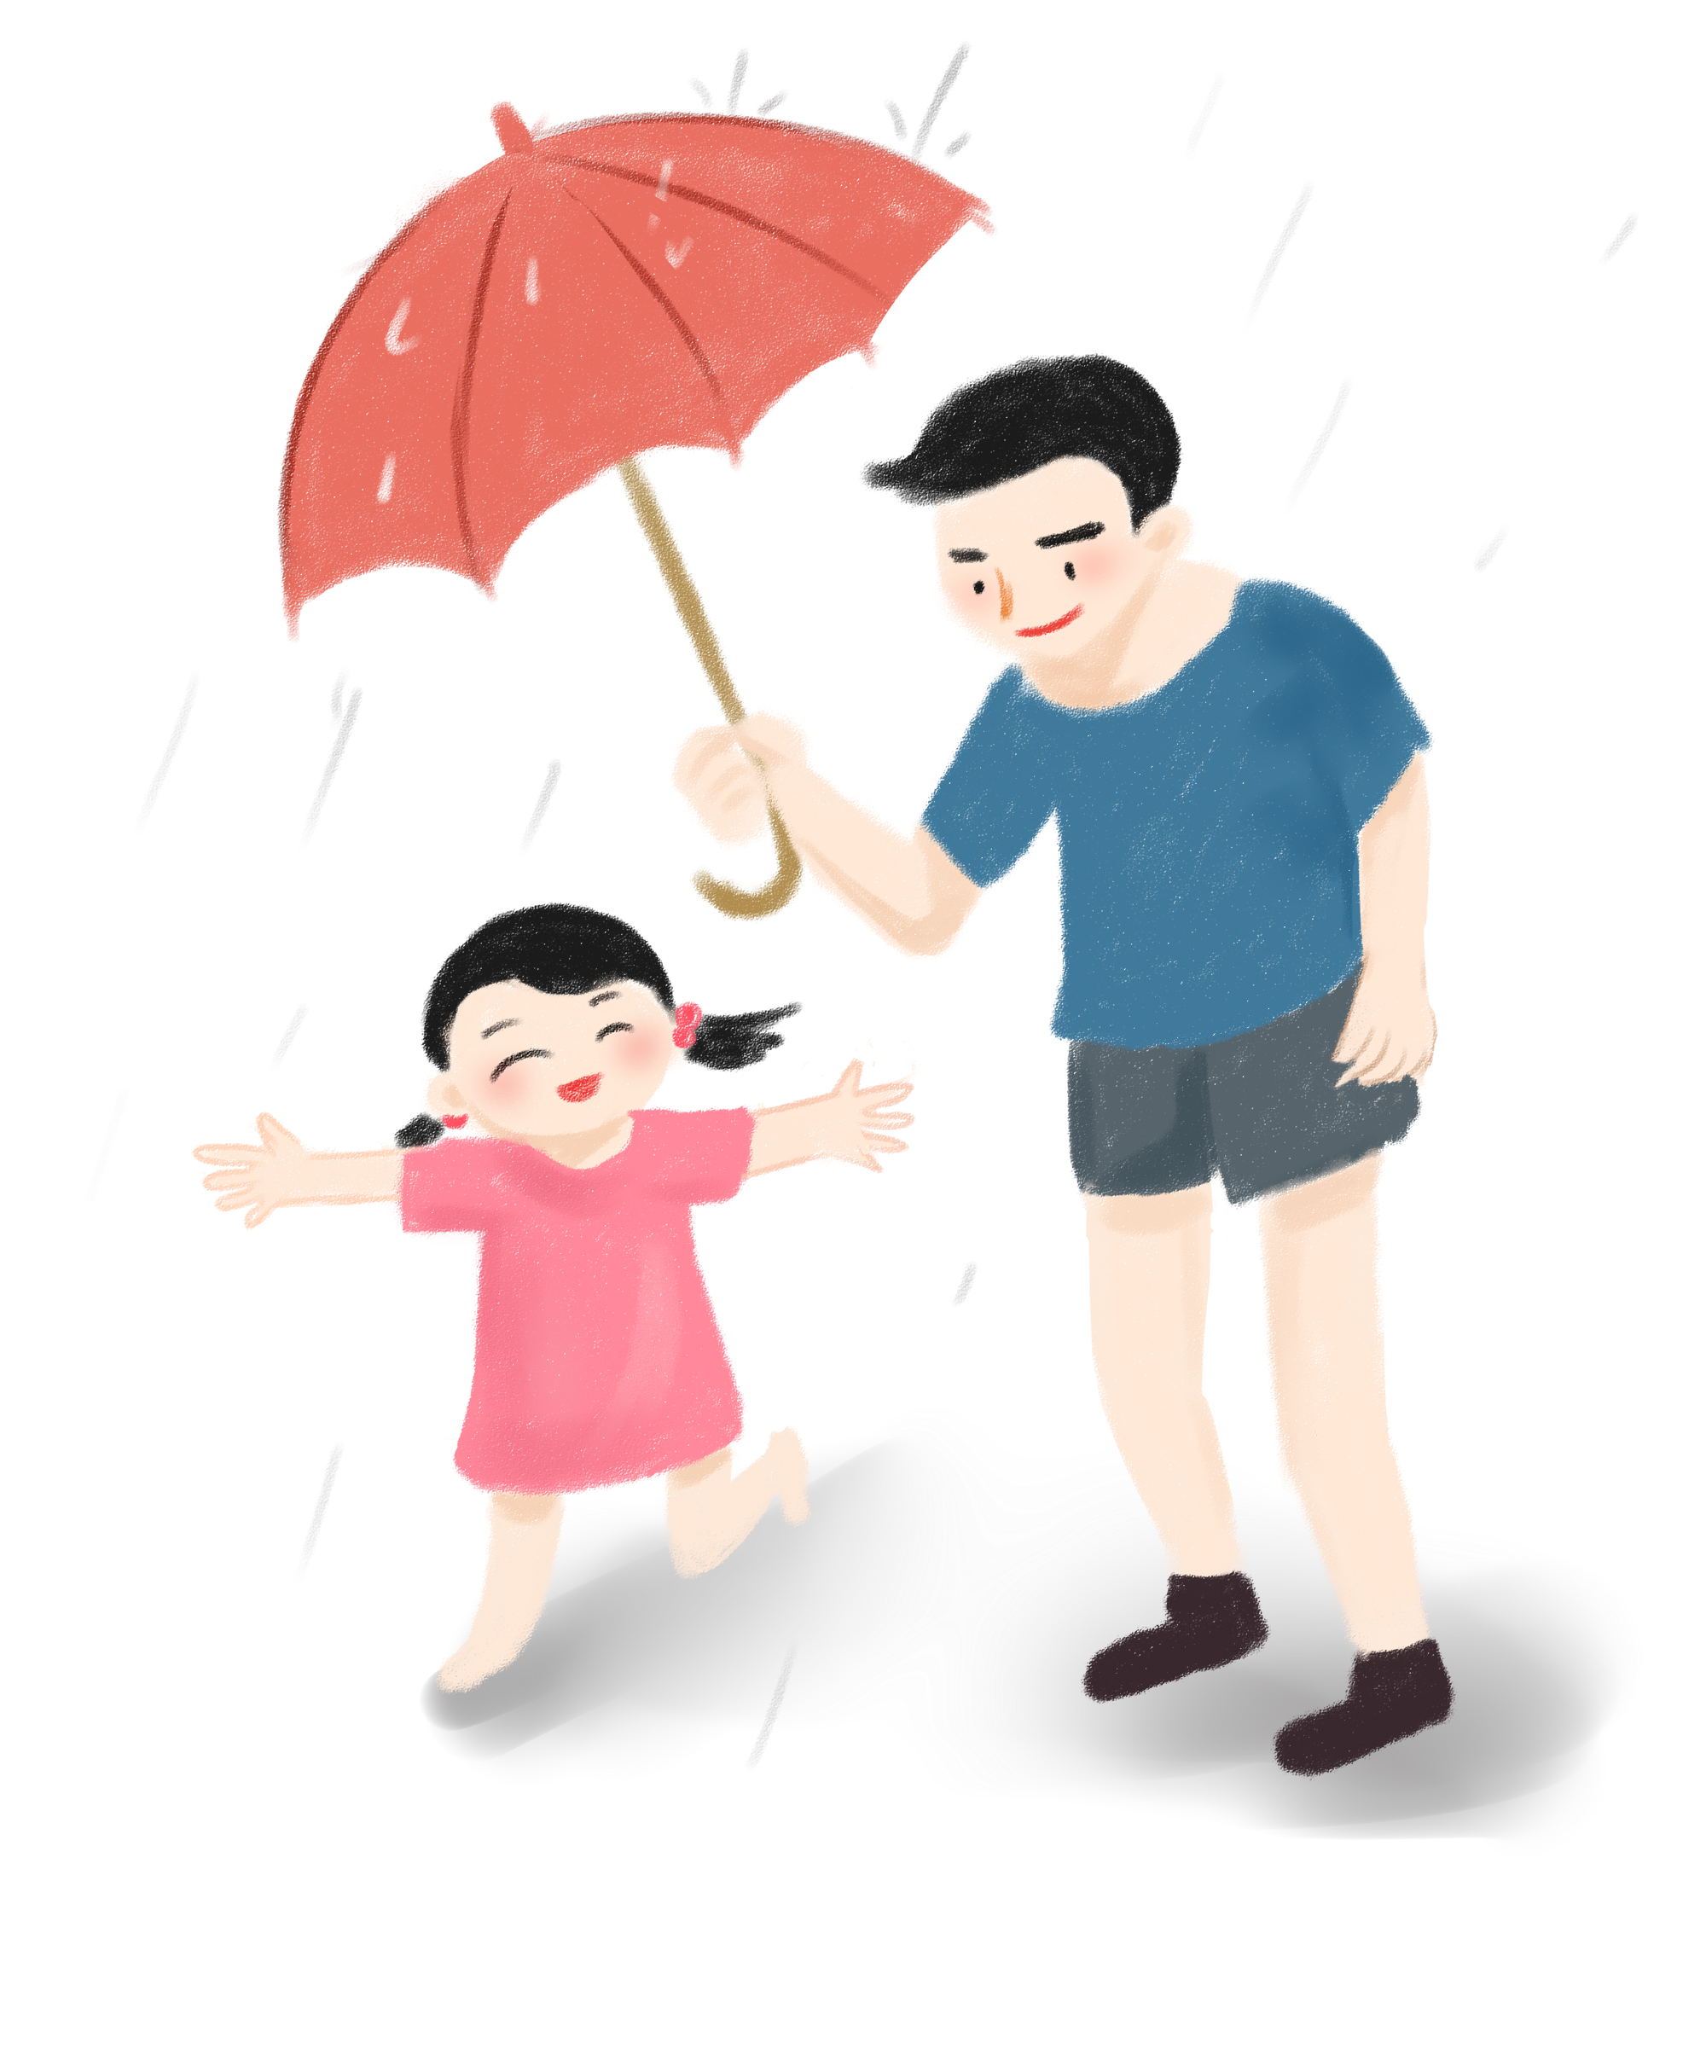

GHI NHỚ
1. Chủ ngữ trong câu kể Ai là gì? chỉ sự vật được giới thiệu, nhận định ở vị ngữ.
2. Chủ ngữ trả lời cho câu hỏi Ai? hoặc Con gì?, Cái gì?
3. Chủ ngữ thường do danh từ (hoặc cụm danh từ) tạo thành.

Slide 15
kHỞI
ĐỘNG
Khám
phá
luyện
tập
dặn
dò

Slide 16
luyện
tập
Khám
phá
kHỞI
ĐỘNG
dặn
dò

Slide 17
1. Đọc các câu sau:
- Văn hóa nghệ thuật cũng là một mặt trận. Anh chị em là chiến sĩ trên mặt trận ấy.
HỒ CHÍ MINH
- Vừa buồn mà lại vừa vui mới thực là nỗi niềm bông phượng. Hoa phượng là hoa học trò.
XUÂN DIỆU
a. Tìm câu kể Ai là gì?
b. Xác định chủ ngữ của các câu tìm được
a) Cả 4 câu trên đều là câu kể Ai là gì?

Slide 18







2. Chọn từ ngữ thích hợp ở cột A để ghép với cột B thành câu "Ai là gì?"
Bạn Lan
là tương lai của đất nước
Người
là người mẹ thứ hai của em
Cô giáo
là người Hà Nội
Trẻ em
là vốn quý nhất

Slide 19

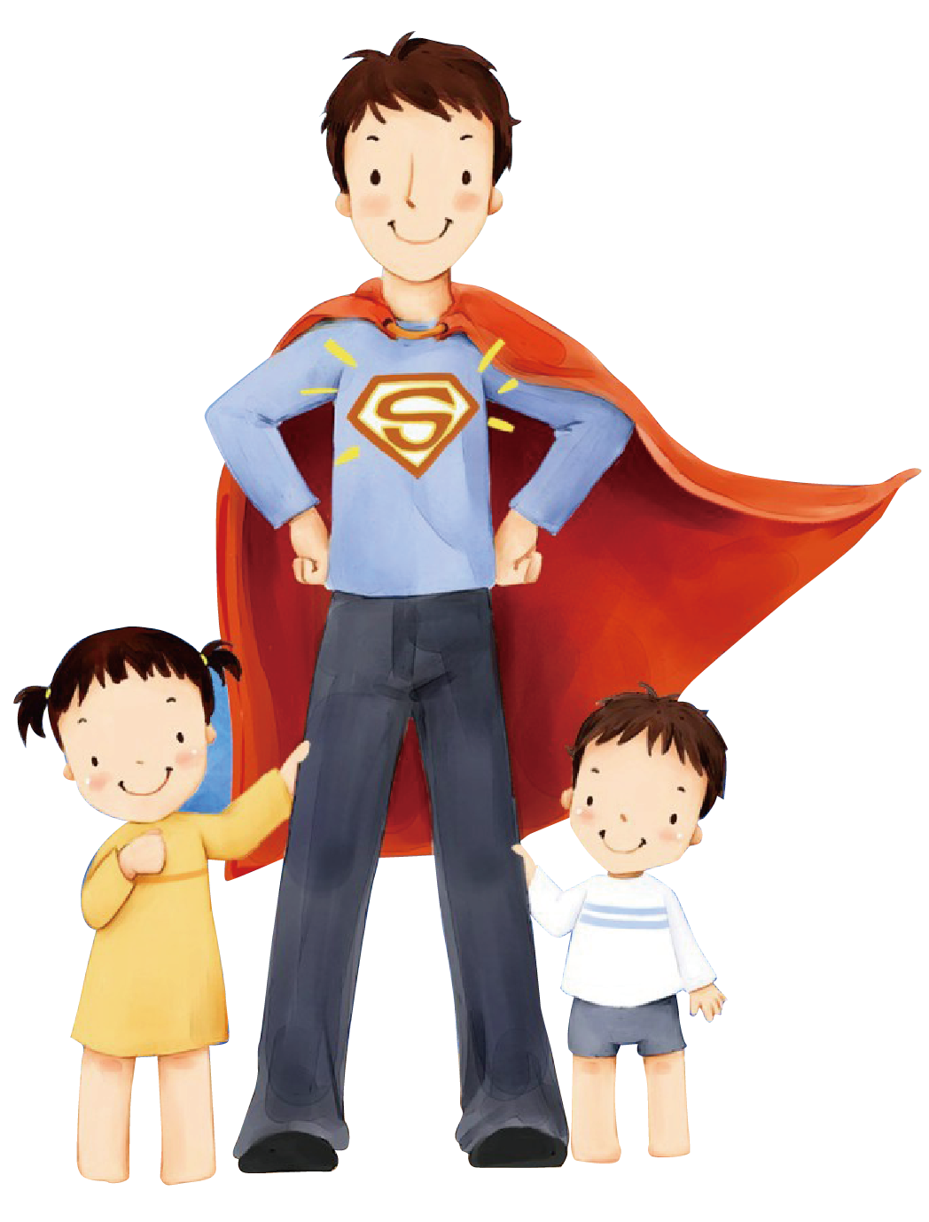

3. Đặt câu kể Ai là gì? với các từ ngữ sau làm chủ ngữ:
- Bạn Bích Vân là học sinh giỏi của lớp em.
- Hà Nội là thủ đô của nước ta.
- Dân tộc ta là dân tộc đoàn kết.

Slide 20
3. Đặt câu kể Ai là gì? với các từ ngữ sau làm chủ ngữ:
- Bạn Bích Vân là học sinh giỏi của lớp em.
- Hà Nội là thủ đô của nước ta.
- Dân tộc ta là dân tộc đoàn kết.

Slide 21
kHỞI
ĐỘNG
Khám
phá
luyện
tập
dặn
dò

Slide 22
dặn
dò
Khám
phá
kHỞI
ĐỘNG
luyện
tập

Slide 23
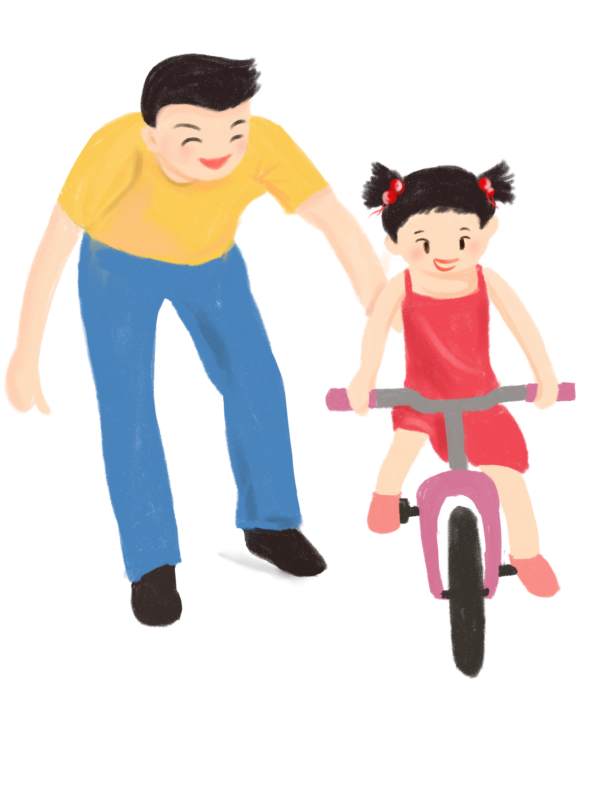
Xem lại bài
Chuẩn bị bài sau

Slide 24
TẠM BIỆT!

